Slide 1
Ciclo V
Ejercicios
Docente: rocío novoa

Slide 2
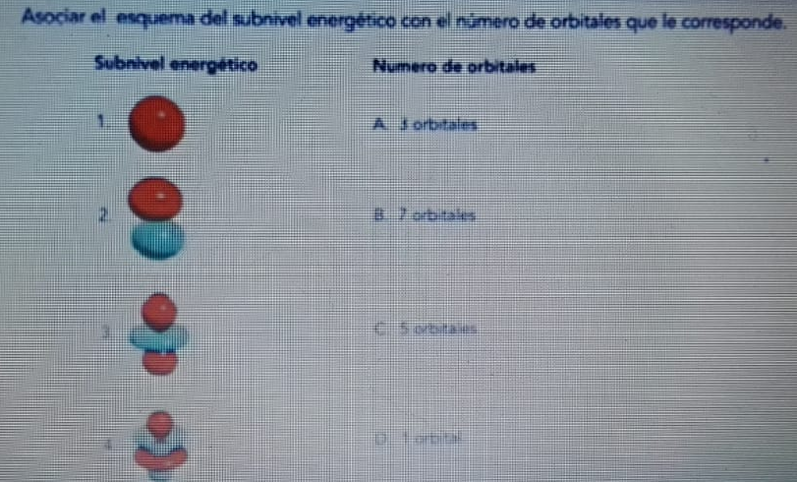
Desarrollar los siguientes ejercicios:
1

Slide 3
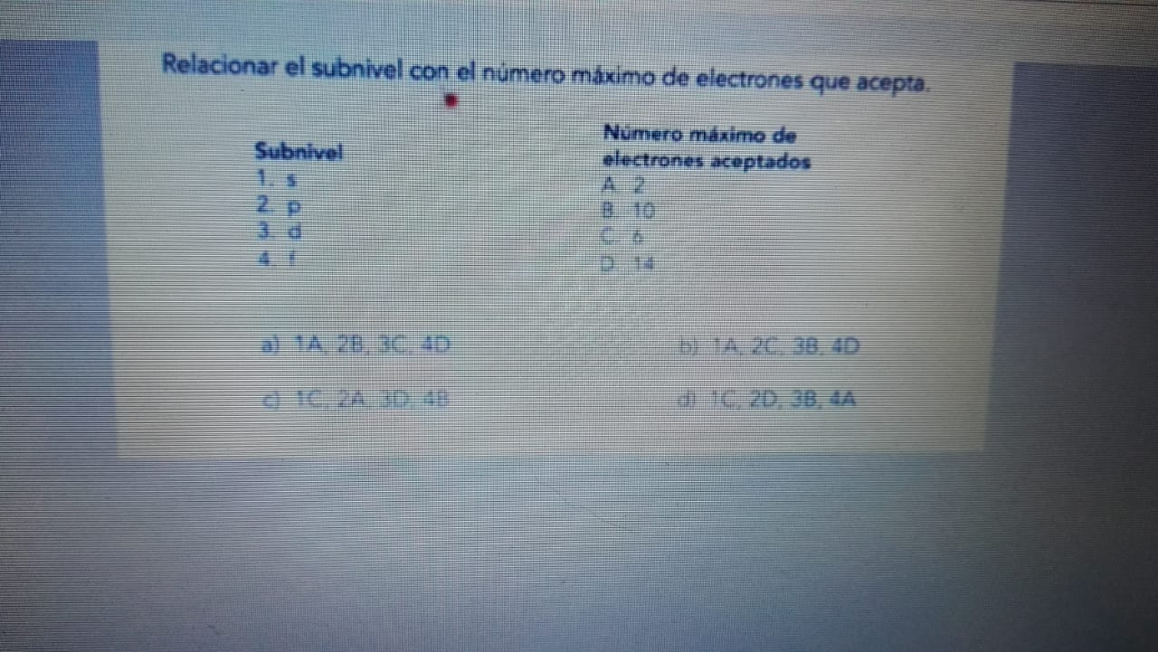
2.

Slide 4
3. Dado los elementos de número atómico 35 y 38 describa su:
Configuración electrónica
Cuantos orbitales y subniveles tiene
Realiza su configuración electrónica utilizando el diagrama de Moeller.
4. Consultar:
Ácidos
Bases
Sales
Óxidos.

